Slide 1



Slide 2

목차
프로젝트 소개
프로젝트 멤버
프로젝트 플랜
데이터베이스 설계
프로젝트 사용 기술
프로그램 주요기능
프로젝트 시연
Q&A
마무리

Slide 3
1. 프로젝트 소개
Youtube, OTT 등 다양한 컨텐츠의 증가로 인하여, 독서에 흥미를 느끼지 못 하는 사람들이 늘어나면서 독서는 필수가 아닌 선택 사항으로 여겨지고 있습니다. 이에 독서에 대한 흥미를 높이고 독서를 활성화하기 위하여 다양한 서비스를 제공하는 도서관 홈페이지를 제작하고자 하였습니다.
대표적인 서비스로는 매달 다양한 장르의 도서를 선정하여 소개 및 추천합니다. 이를 통하여 이용자들은 자신의 취향에 맞는 도서를 쉽게 찾고 선택할 수 있습니다.
독서문화를 선도(先導)하자는 의미에서 "선도"라는 팀명으로 프로젝트를 시작하였습니다.
저희 선도는 이용자들과 함께 독서 문화를 선도하여 지식과 즐거움을 나누는데 기여하고자 합니다.

Slide 4
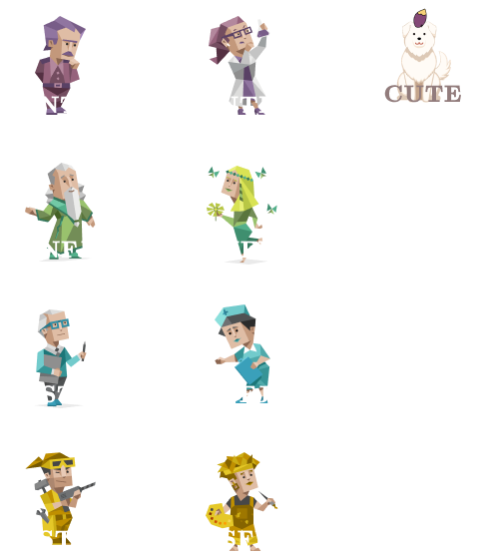

2. 프로젝트 멤버
김성준
게시판
공지사항, 게시판 목록
관리자 공지사항, 게시판 차별화
게시판 css
메인 화면 구성
검색기능
프로젝트 총괄
임정혁
게시판
공지사항, 게시판 수정, 삭제
비회원, 회원 게시판 차별화
메인 화면 구성 css
와이어프레임
정하영
회원정보
로그인/로그아웃
ID/PW 찾기
회원가입 (유효성 체크, 툴팁)
회원검색, 회원탈퇴
회원정보 css
WBS전반
일정관리
남태욱
회원정보
회원가입, 중복확인
회원정보조회
회원정보수정
WBS전반
회원정보 css
메인화면 디자인
발표자료 준비

Slide 5
2. 프로젝트 멤버
금아롬
도서정보
도서정보 등록
도서정보 검색
파일 업로드(도서표지)
도서정보 css
홍수민
도서정보
도서정보 수정
도서정보 삭제
도서목록 리스트(페이징)
도서정보 css
테이블명세서
김호석
대출정보
도서대출신청, 대출가능여부확인
대출목록조회(검색)
도서목록 페이징
유스케이스
코드 검토 전반
양예진
대출정보
도서 반납(사용자, 관리자)
대출 연장
도서 연체
프로젝트 css전반
ERD

Slide 6




3. 프로젝트 플랜
설계
1차 개발
테스트 및 보완
2차 개발
테스트 및 보완
3/27 3/30 4/2 4/5 4/8 4/10

Slide 7
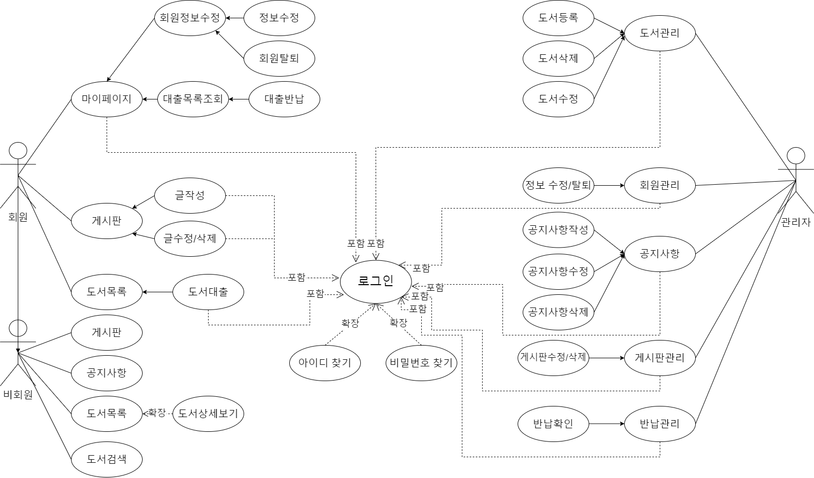
4. 데이터베이스 설계 – USECASE

Slide 8
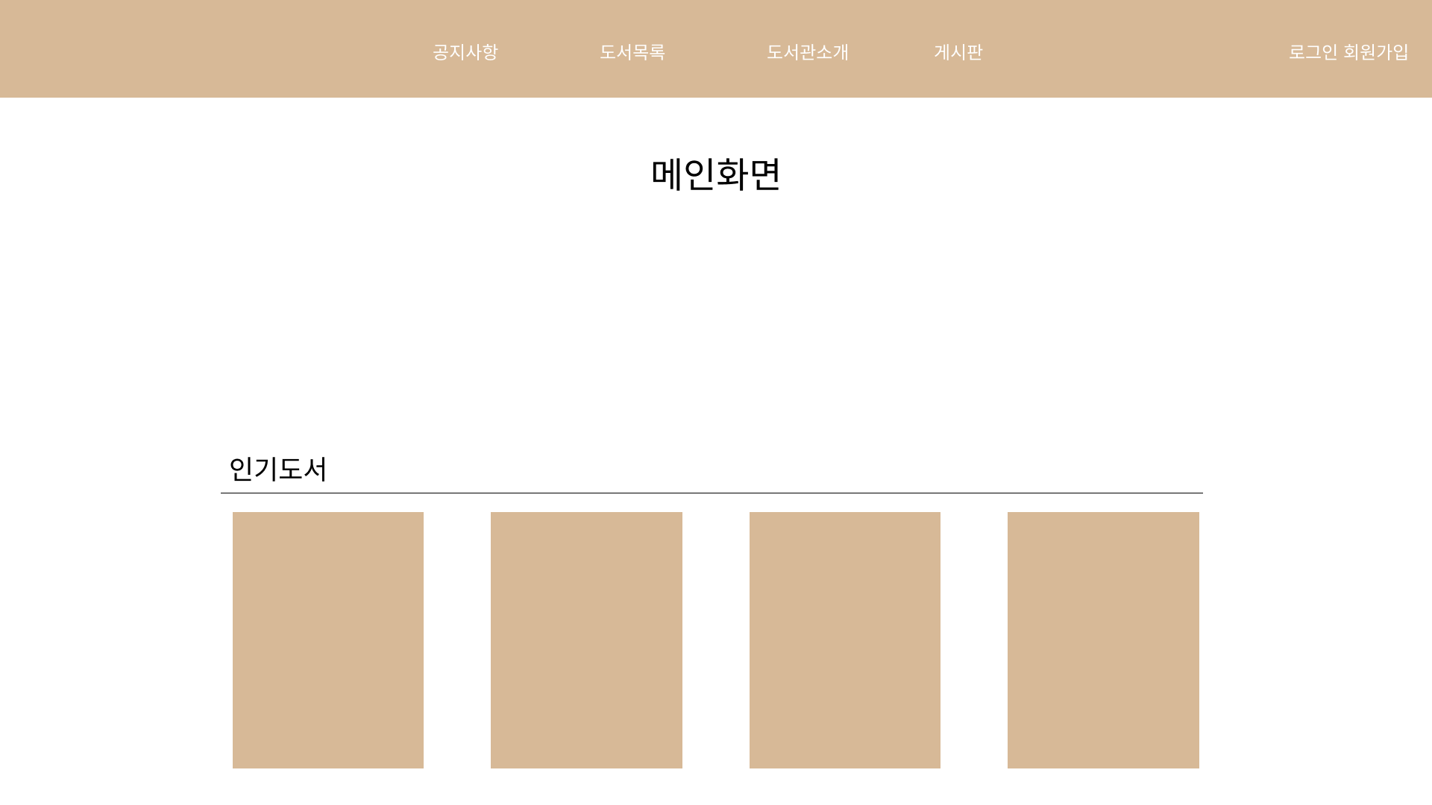
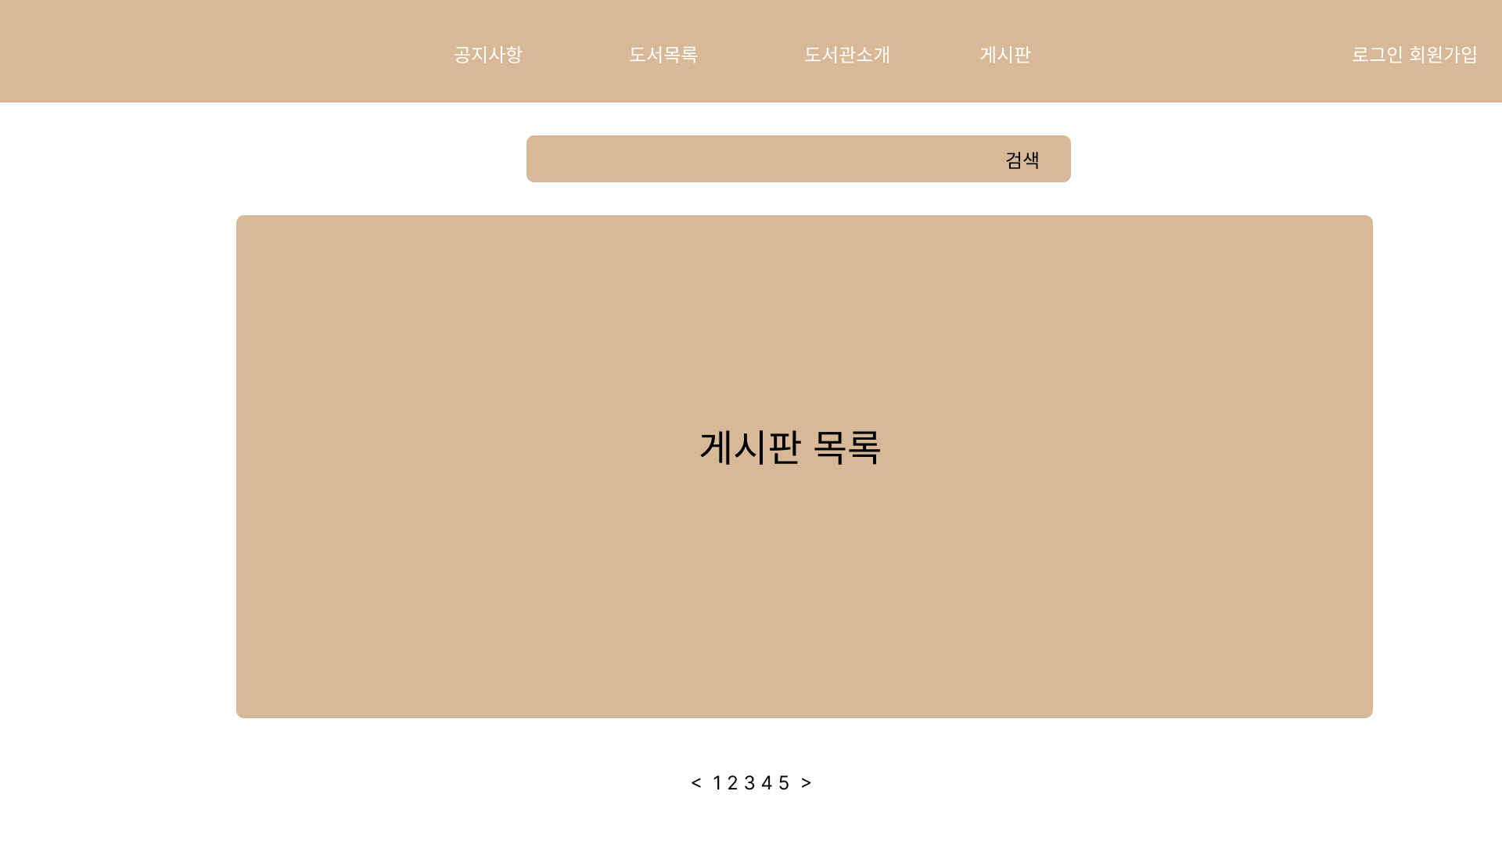
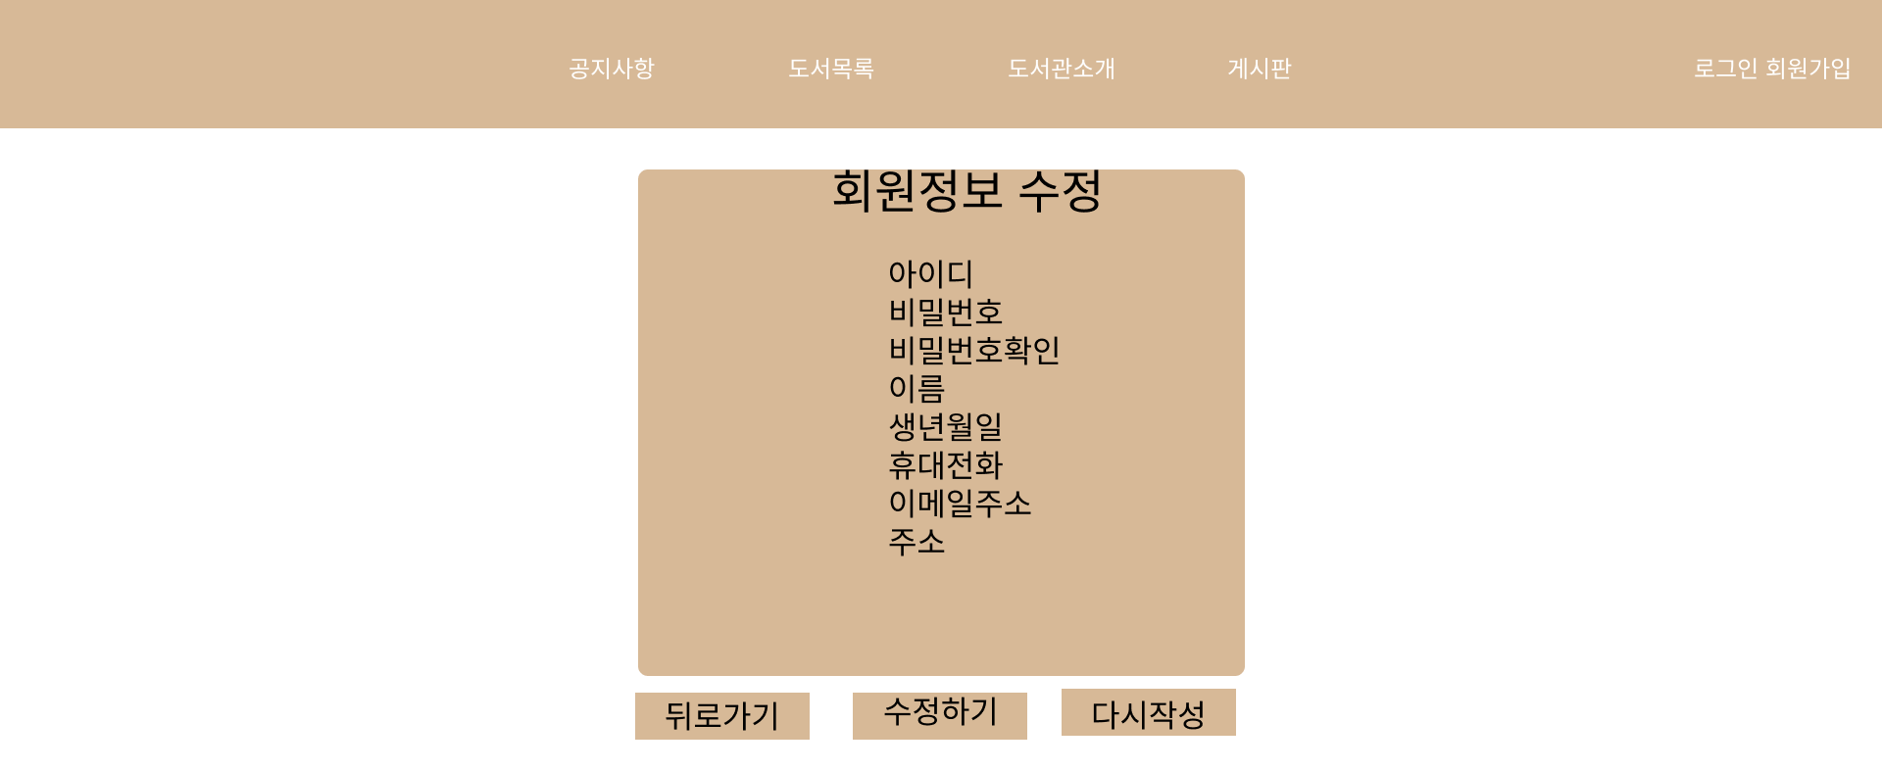
4. 데이터베이스 설계 – 와이어프레임

Slide 9
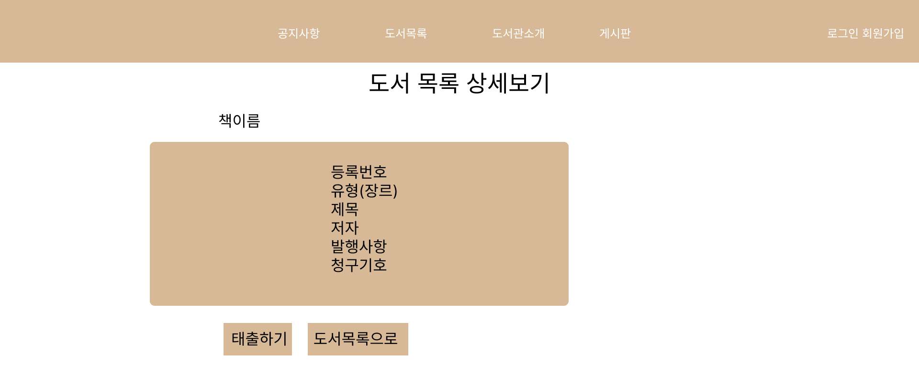
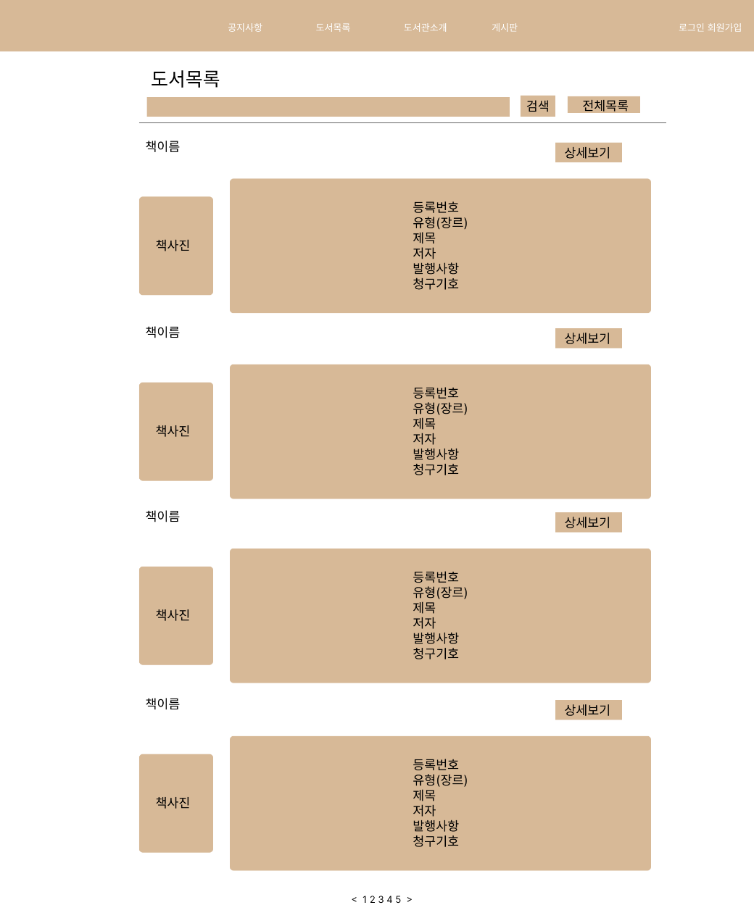
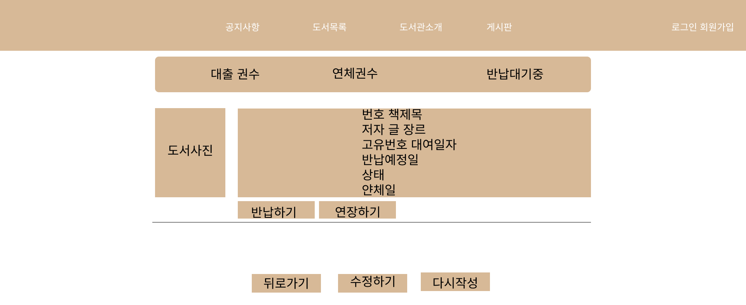
4. 데이터베이스 설계 – 와이어프레임

Slide 10
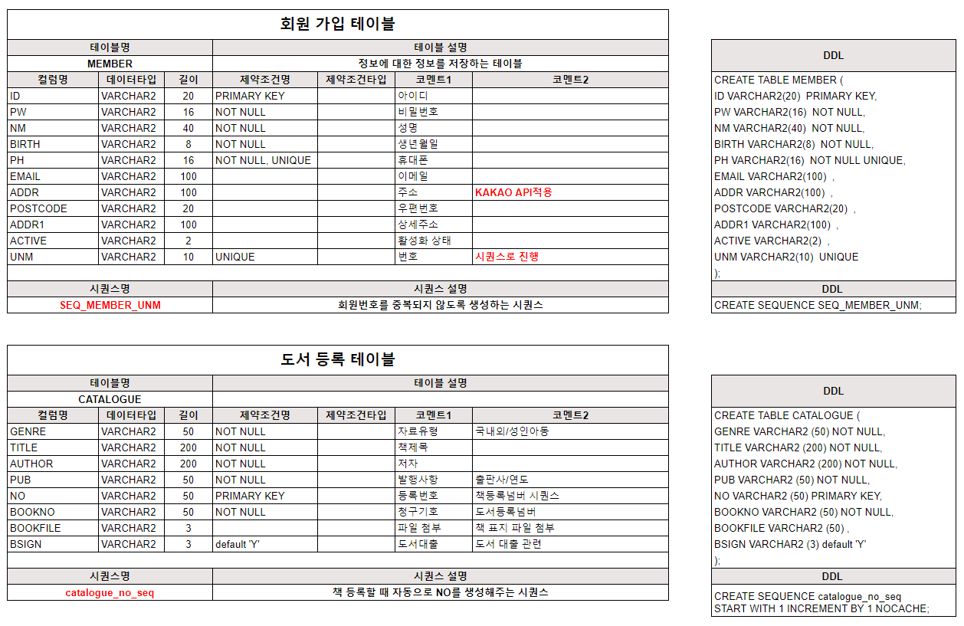
4. 데이터베이스 설계 – 테이블명세서1

Slide 11
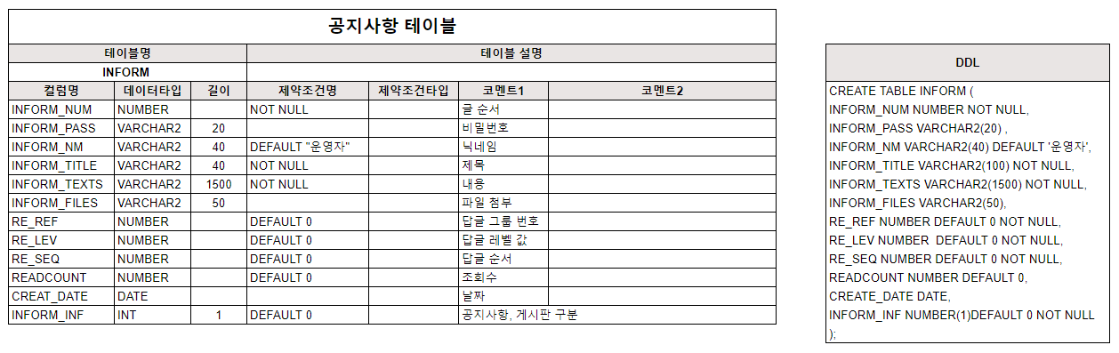
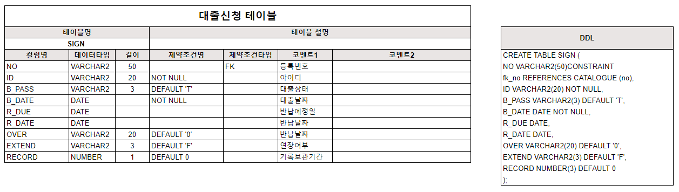
4. 데이터베이스 설계 – 테이블명세서2

Slide 12
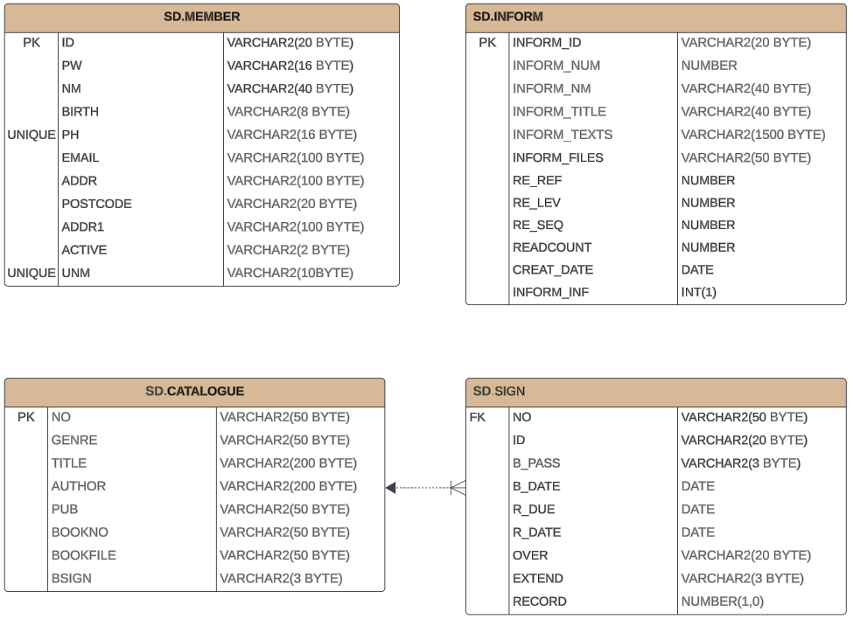
4. 데이터베이스 설계 – ERD

Slide 13











5. 프로젝트 사용 기술
API SERVER DBMS TOOL
BACK&FRONT

Slide 14
6. 프로젝트 주요기능
게시판
등록 – 공지사항, 게시판
수정 – 글 수정
삭제 – 글 삭제
조회 및 검색
– 글 목록 및 글 검색
회원정보
등록 – 가입
수정 – 정보수정
삭제 – 회원탈퇴
조회 및 검색
– 회원정보 및 회원검색
– ID/PW찾기
도서정보
등록 – 도서등록
수정 – 정보수정
삭제 – 도서삭제
조회 및 검색
- 도서정보
대출정보
등록 – 신청
수정 – 대출 연장
삭제 – 반납
조회
– 대출도서 및 연체자

Slide 15
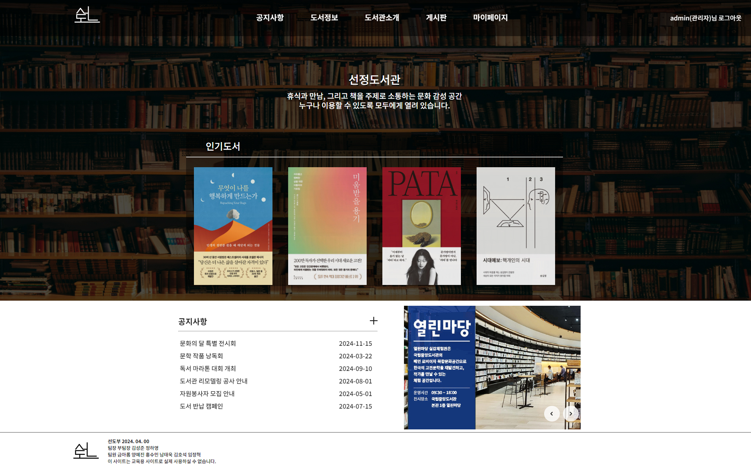
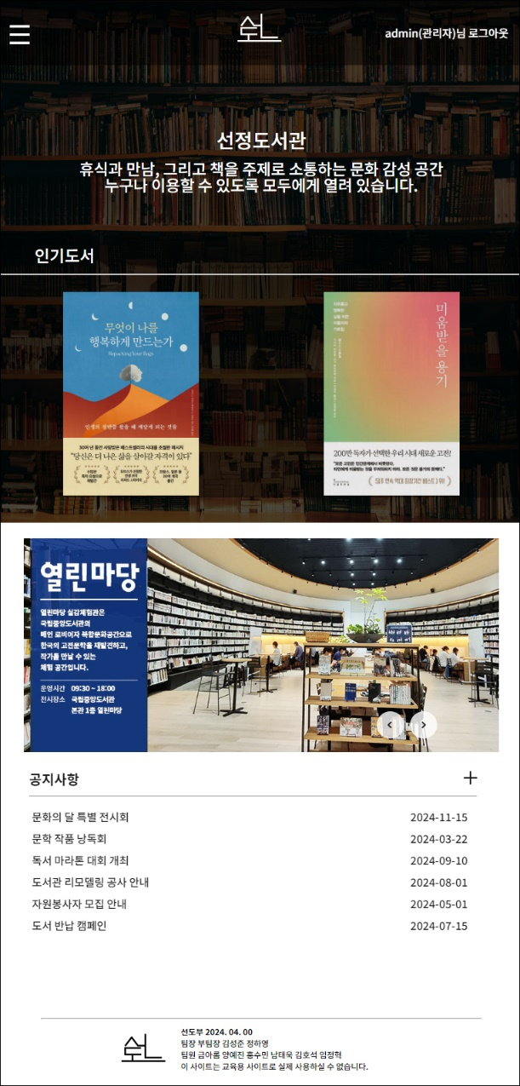
6. 프로젝트 주요 기능 및 사용 기술 - 메인화면

Slide 16
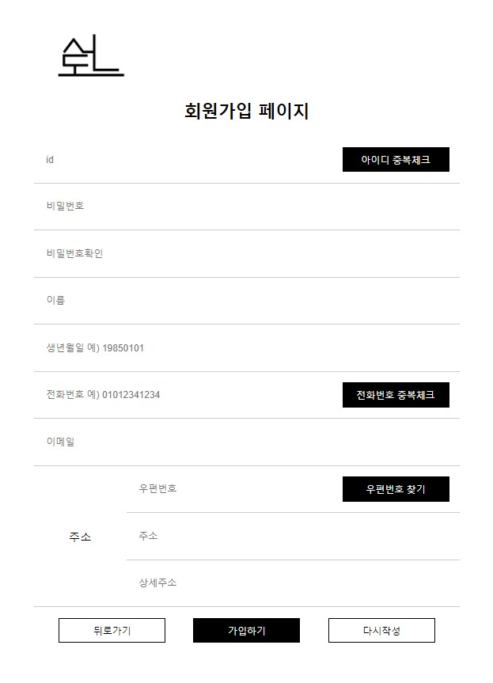
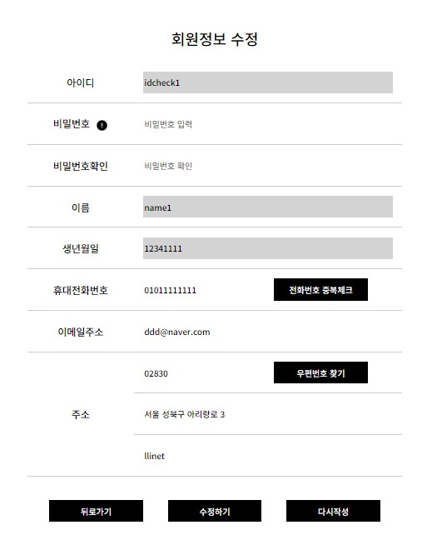


6. 프로젝트 주요 기능 및 사용 기술 - 회원정보
Tooltip
유효성검사

Slide 17
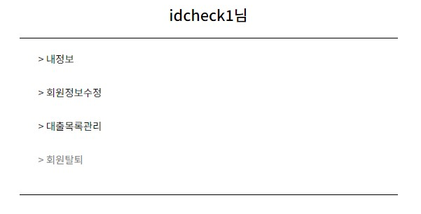
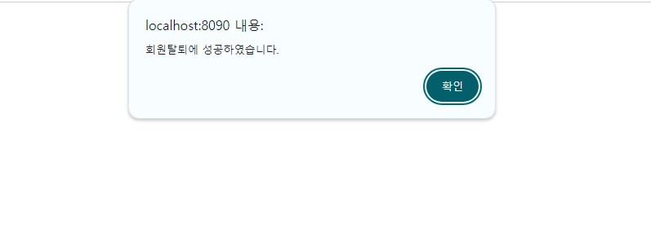
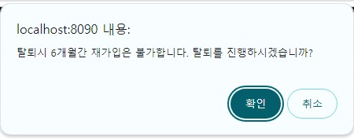
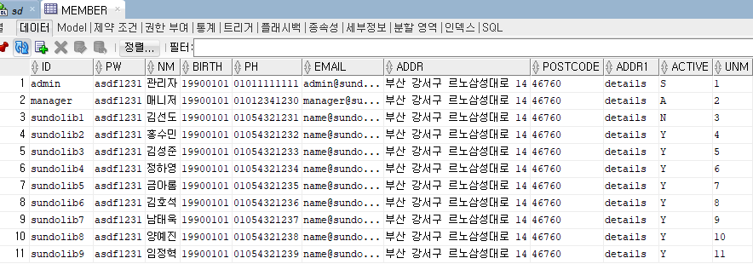
6. 프로젝트 주요 기능 및 사용 기술 - 회원정보
탈퇴한 사용자 데이터 유지 및 관리자/매니저

Slide 18
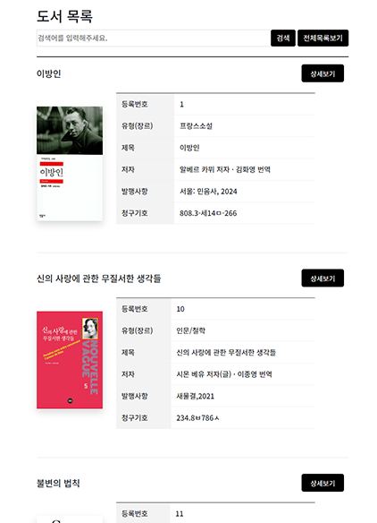
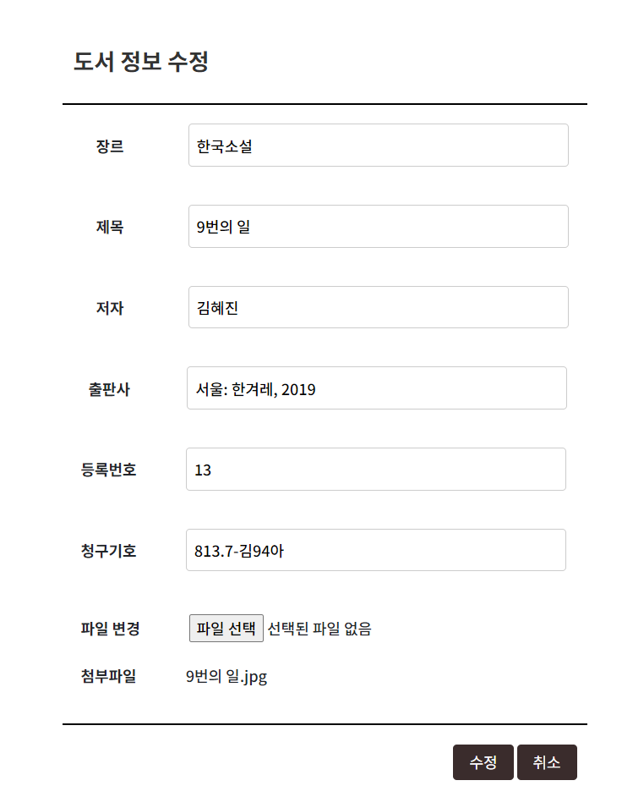



6. 프로젝트 주요 기능 및 사용 기술 - 도서정보

Slide 19
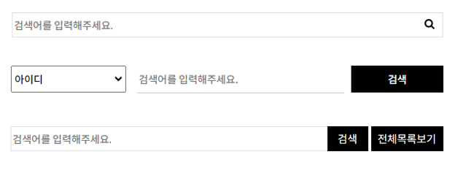
6. 프로젝트 주요 기능 및 사용 기술 – 검색
다양한 DB에 접근 가능한 검색기능
게시판
회원정보
도서정보

Slide 20

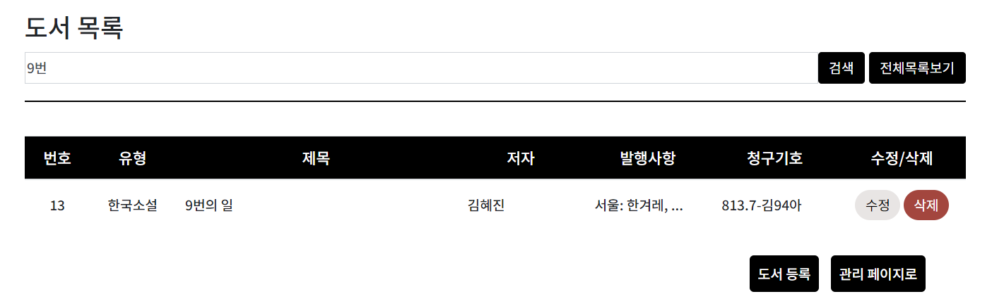
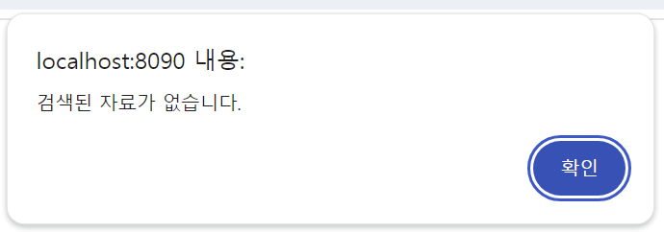
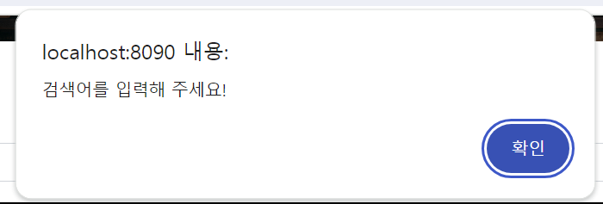
6. 프로젝트 주요 기능 및 사용 기술 - 도서정보
DB 검색기능

Slide 21

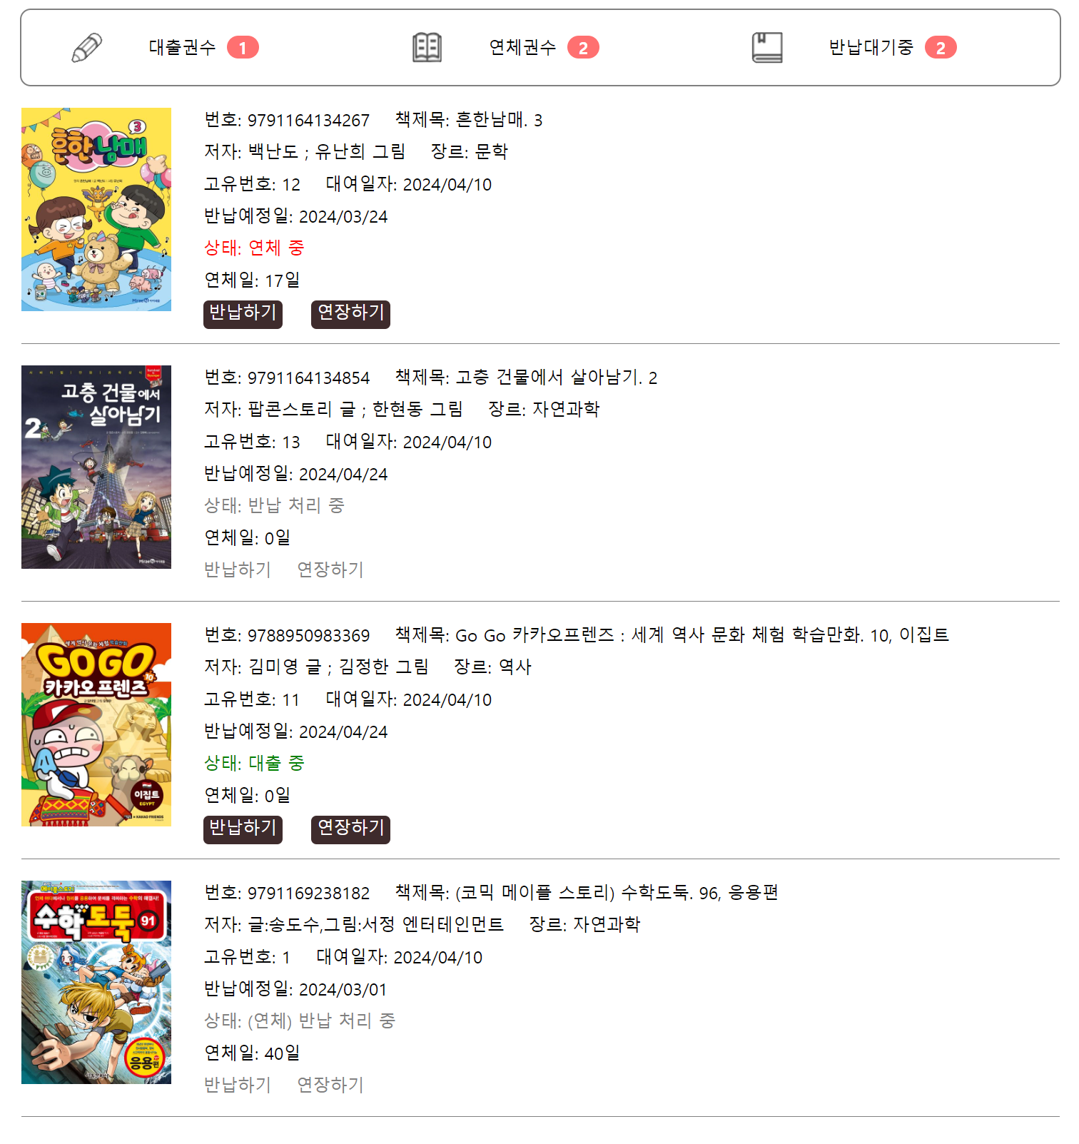
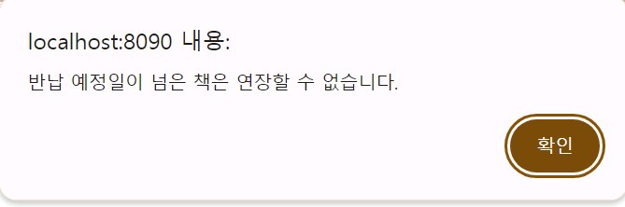

6. 프로젝트 주요 기능 및 사용 기술 - 대출정보

Slide 22
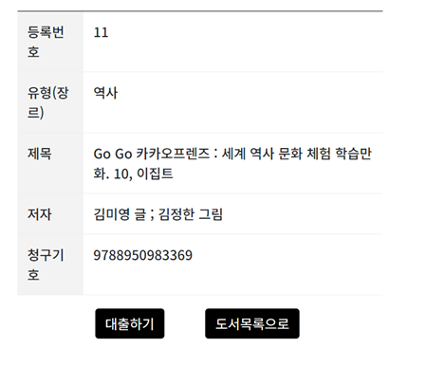
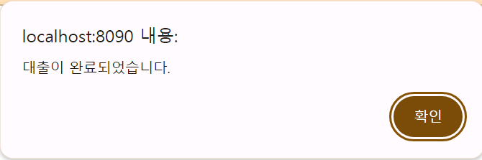
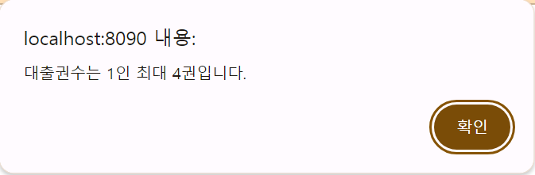
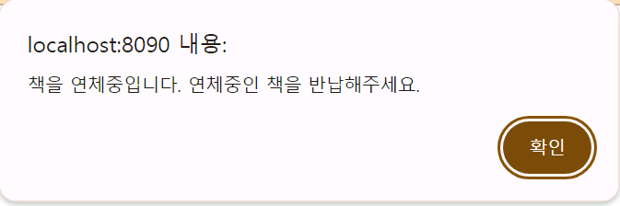
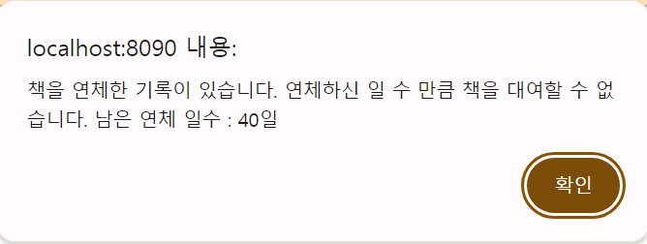
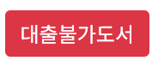
6. 프로젝트 주요 기능 및 사용 기술 - 대출정보

Slide 23
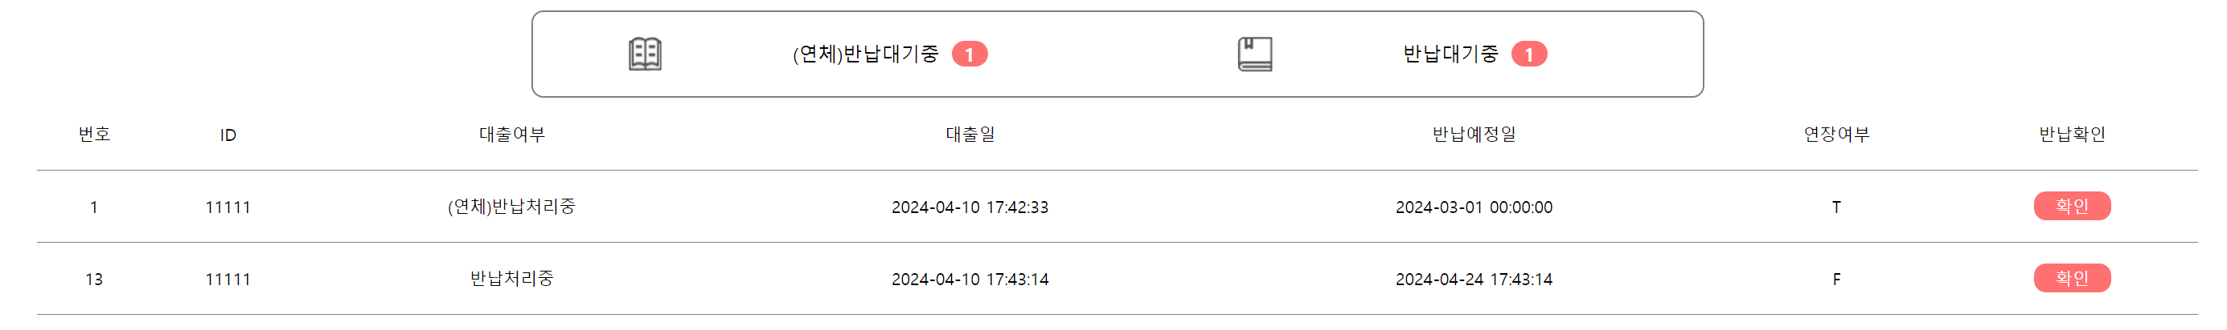
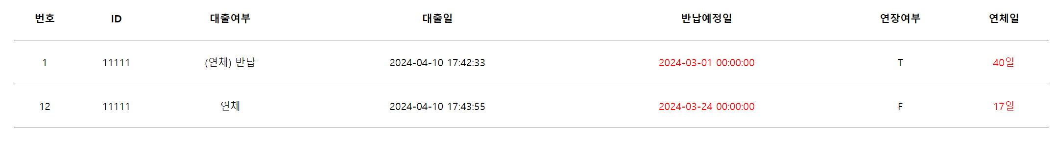
6. 프로젝트 주요 기능 및 사용 기술 - 대출정보

Slide 24
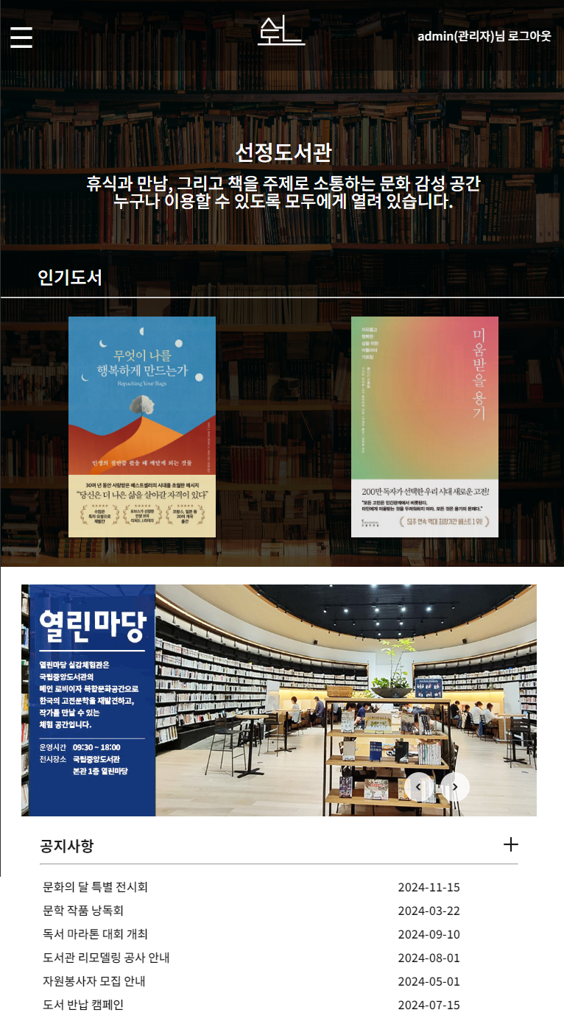
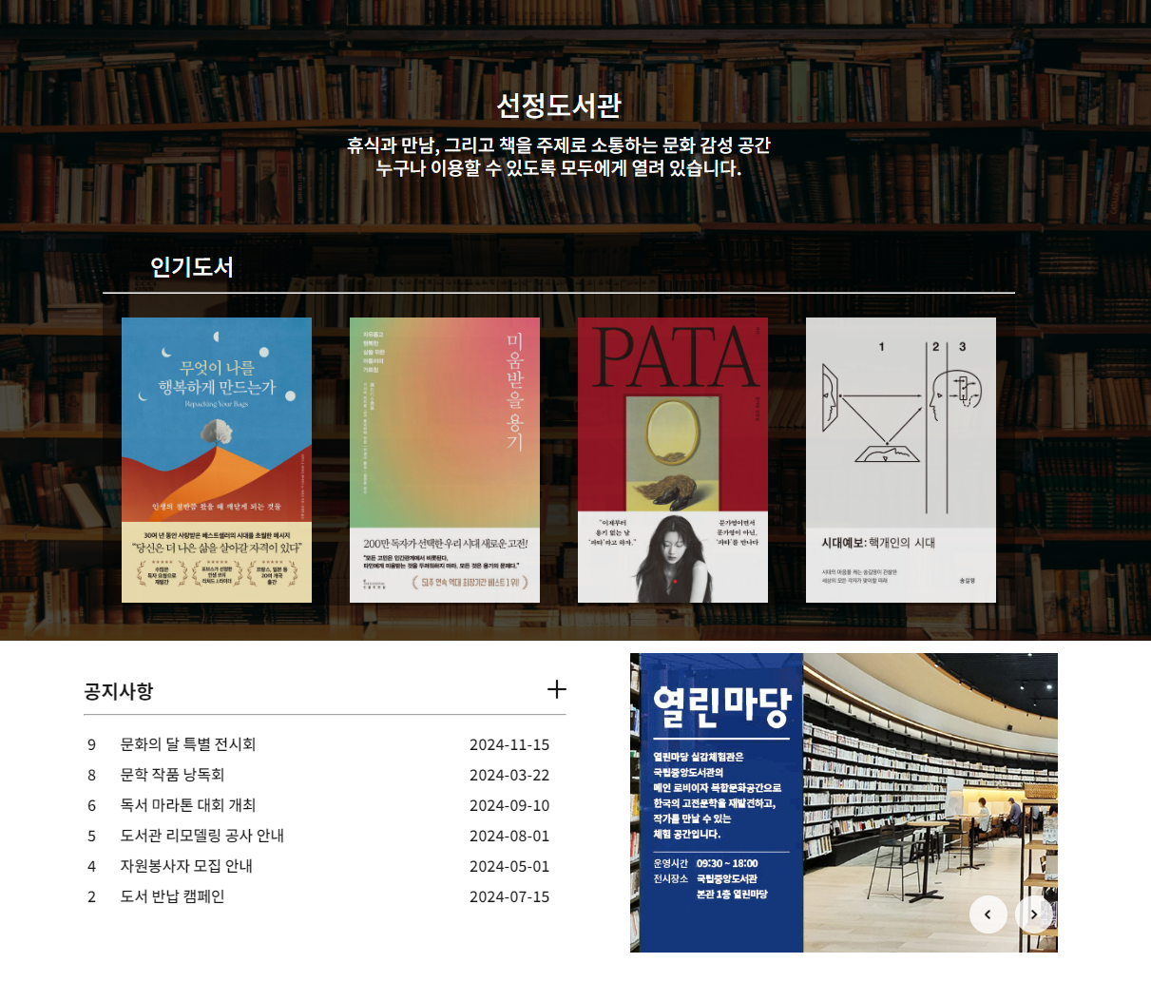
6. 프로젝트 주요 기능 및 사용 기술 - 게시판

Slide 25
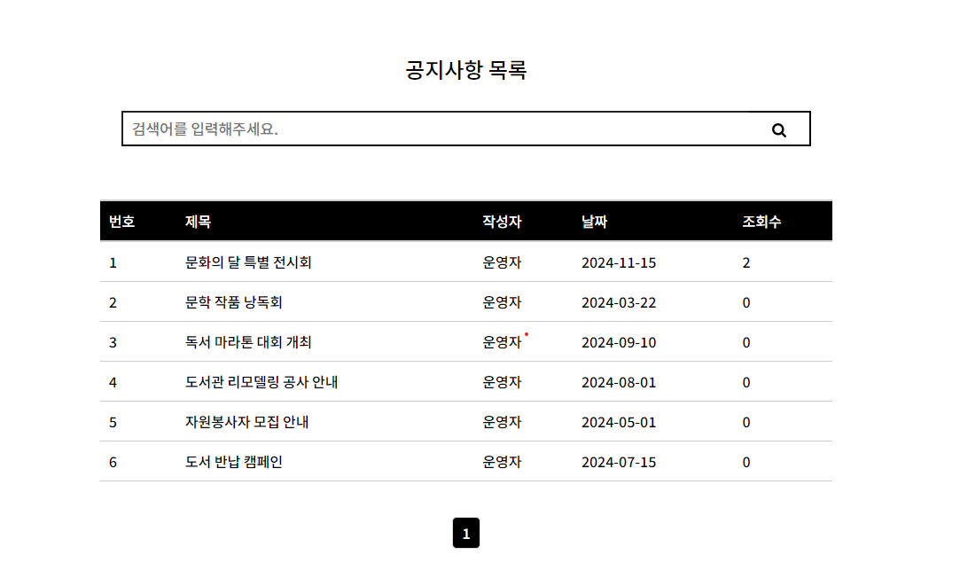
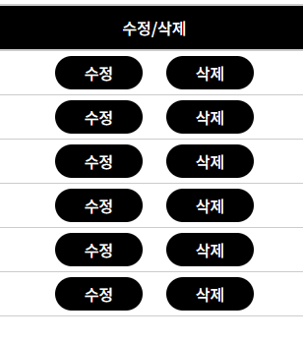
6. 프로젝트 주요 기능 및 사용 기술 - 게시판
sundo(김선도)님 로그아웃
admin(관리자)님 로그아웃

Slide 26
7. 프로젝트 시연
프로젝트 시연

Slide 27
8. 질의응답
질의응답

Slide 28
9. 마무리
감사합니다.

